Slide 1

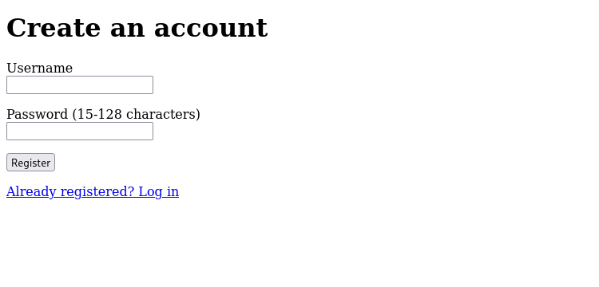
מעבדה אישית באבטחת מידע
PT WEB LAB
פיתוח, הגנה ובדיקות חדירה
תיעוד ממעבדה אישית
האפליקציה שבניתי במעבדה
איתי בכור
אוקטובר 2026
Notes:
תמונת שער עיצובית. יתר צילומי המסך מתוך תיעוד המעבדה שסופק.

Slide 2
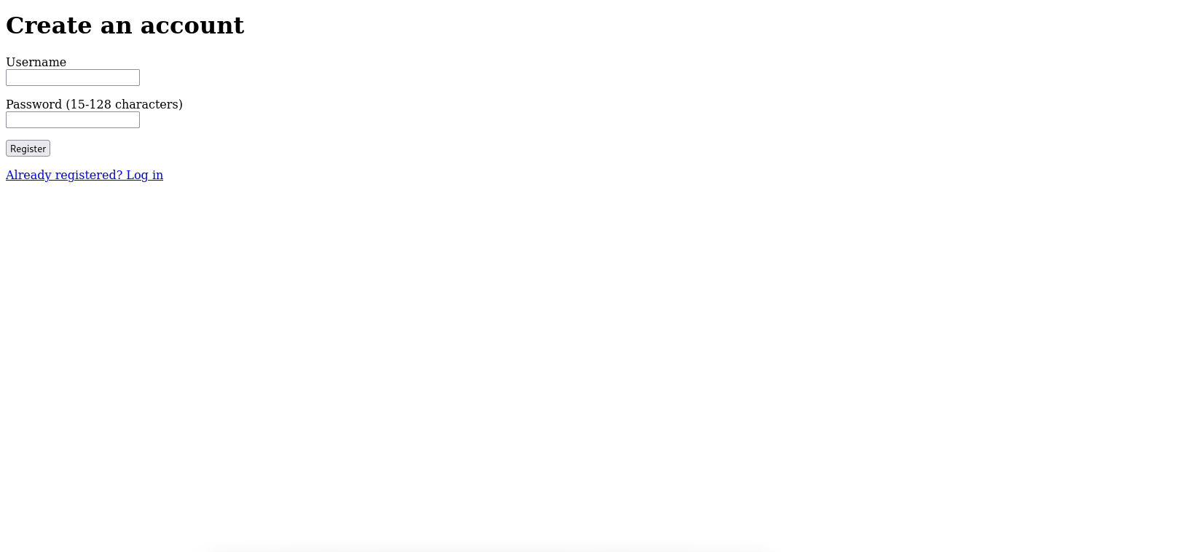
PT WEB LAB
אפליקציית Web במעבדה עצמאית
פיתחתי מערכת הרשמה וכניסה ב־Python ו־Flask על Kali, עם SQLite. המטרה: ללמוד פיתוח מאובטח ולבדוק בפועל את מנגנוני ההגנה.
02 / 30
PT WEB LAB / איתי בכור / אוקטובר 2026
Notes:
מקור: image(20261023-122209).png. פיתחתי מערכת הרשמה וכניסה ב־Python ו־Flask על Kali, עם SQLite. המטרה: ללמוד פיתוח מאובטח ולבדוק בפועל את מנגנוני ההגנה. חיתוך תצוגה בלבד להסרת ממשק לא רלוונטי ופרטים שאינם נחוצים לפרסום.

Slide 3
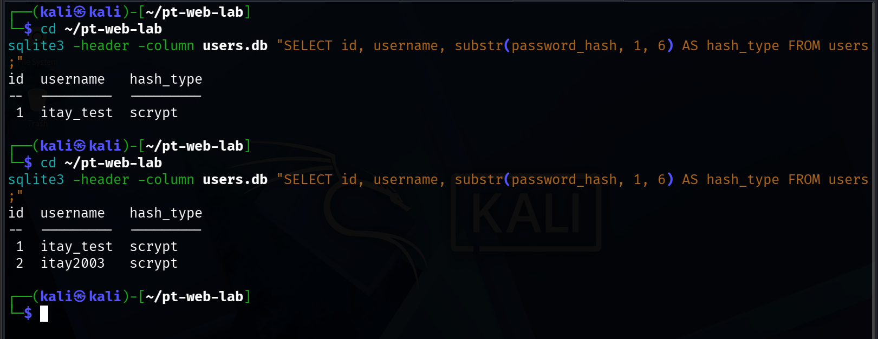
PT WEB LAB
סיסמאות נשמרות בגיבוב
בדקתי במסד הנתונים שהיישום משתמש ב־scrypt. הסיסמה עצמה אינה נשמרת כטקסט גלוי.
03 / 30
PT WEB LAB / איתי בכור / אוקטובר 2026
Notes:
מקור: image(20261013-163346).png. בדקתי במסד הנתונים שהיישום משתמש ב־scrypt. הסיסמה עצמה אינה נשמרת כטקסט גלוי. חיתוך תצוגה בלבד להסרת ממשק לא רלוונטי ופרטים שאינם נחוצים לפרסום.

Slide 4
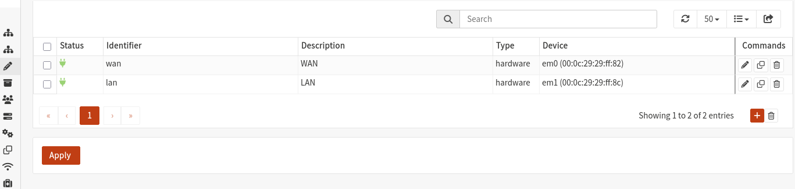
PT WEB LAB
הפרדה בין הרשתות
הקמתי OPNsense עם ממשקי WAN ו־LAN. מחשב הבדיקה פונה לכתובת ה־WAN, והאתר פועל ברשת הפנימית.
04 / 30
PT WEB LAB / איתי בכור / אוקטובר 2026
Notes:
מקור: image(20261023-121056).png. הקמתי OPNsense עם ממשקי WAN ו־LAN. מחשב הבדיקה פונה לכתובת ה־WAN, והאתר פועל ברשת הפנימית. חיתוך תצוגה בלבד להסרת ממשק לא רלוונטי ופרטים שאינם נחוצים לפרסום.

Slide 5
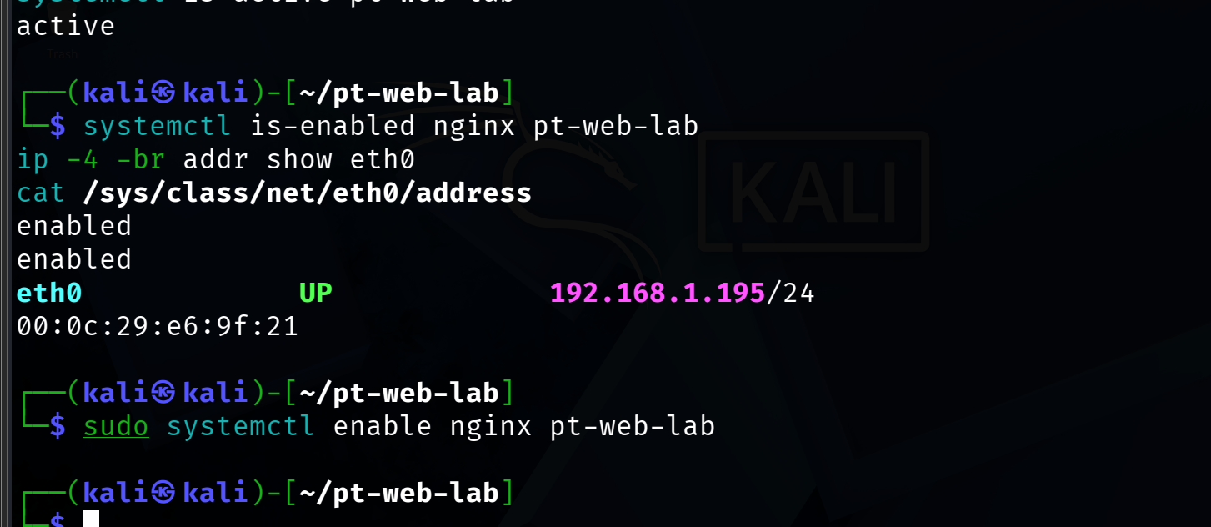
PT WEB LAB
האתר עולה כשירות
הגדרתי הפעלה אוטומטית ליישום ול־Nginx. הבדיקה מציגה שירותים פעילים וכתובת שרת קבועה במעבדה.
05 / 30
PT WEB LAB / איתי בכור / אוקטובר 2026
Notes:
מקור: image(20261024-074903).png. הגדרתי הפעלה אוטומטית ליישום ול־Nginx. הבדיקה מציגה שירותים פעילים וכתובת שרת קבועה במעבדה. חיתוך תצוגה בלבד להסרת ממשק לא רלוונטי ופרטים שאינם נחוצים לפרסום.

Slide 6
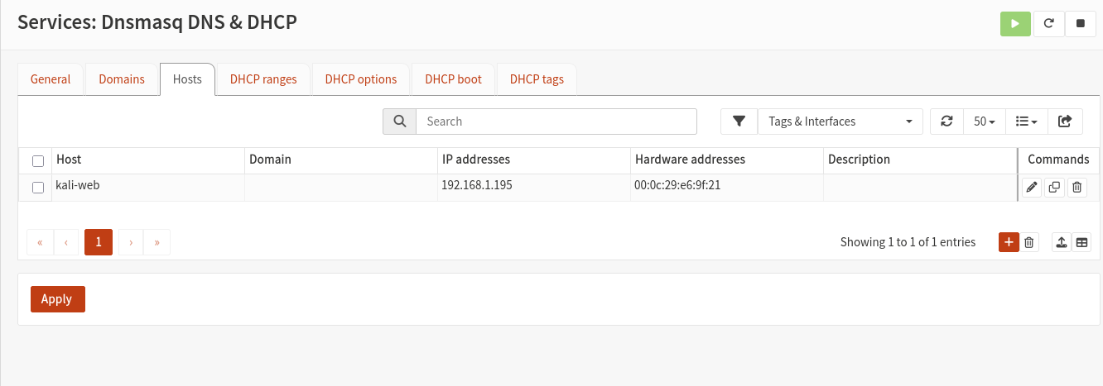
PT WEB LAB
כתובת קבועה לשרת
שמרתי חכירת DHCP לפי כתובת ה־MAC של Kali. כך חוק ההפניה ממשיך להפנות אל אותו שרת.
06 / 30
PT WEB LAB / איתי בכור / אוקטובר 2026
Notes:
מקור: image(20261024-075007).png. שמרתי חכירת DHCP לפי כתובת ה־MAC של Kali. כך חוק ההפניה ממשיך להפנות אל אותו שרת. חיתוך תצוגה בלבד להסרת ממשק לא רלוונטי ופרטים שאינם נחוצים לפרסום.

Slide 7
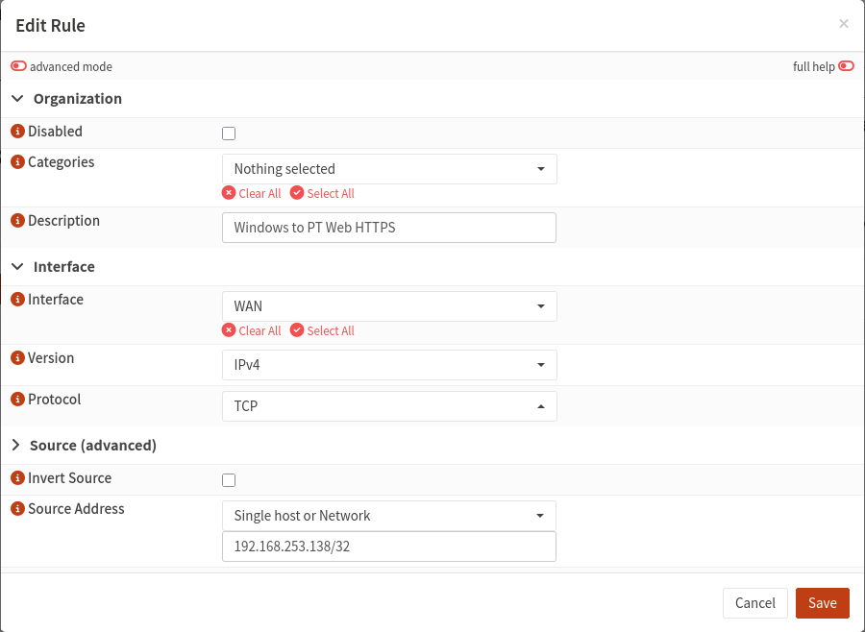
PT WEB LAB
גישה ממקור מורשה בלבד
הגבלתי את מקור חוק ה־HTTPS לכתובת מחשב הבדיקה: 192.168.253.138/32. ההרשאה אינה ניתנת לכל הרשת.
07 / 30
PT WEB LAB / איתי בכור / אוקטובר 2026
Notes:
מקור: image(20261023-122738).png. הגבלתי את מקור חוק ה־HTTPS לכתובת מחשב הבדיקה: 192.168.253.138/32. ההרשאה אינה ניתנת לכל הרשת. חיתוך תצוגה בלבד להסרת ממשק לא רלוונטי ופרטים שאינם נחוצים לפרסום.

Slide 8
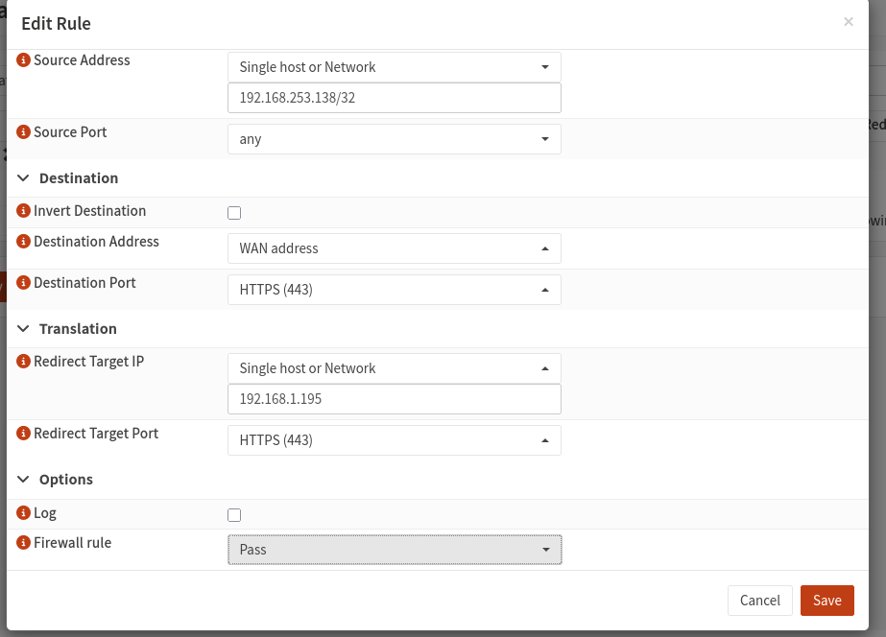
PT WEB LAB
הפניית HTTPS לאפליקציה
חוק NAT מפנה את פורט 443 ב־WAN אל 192.168.1.195:443. כלל הסינון המשויך מאפשר את התעבורה שהוגדרה.
08 / 30
PT WEB LAB / איתי בכור / אוקטובר 2026
Notes:
מקור: image(20261023-122856).png. חוק NAT מפנה את פורט 443 ב־WAN אל 192.168.1.195:443. כלל הסינון המשויך מאפשר את התעבורה שהוגדרה. חיתוך תצוגה בלבד להסרת ממשק לא רלוונטי ופרטים שאינם נחוצים לפרסום.

Slide 9
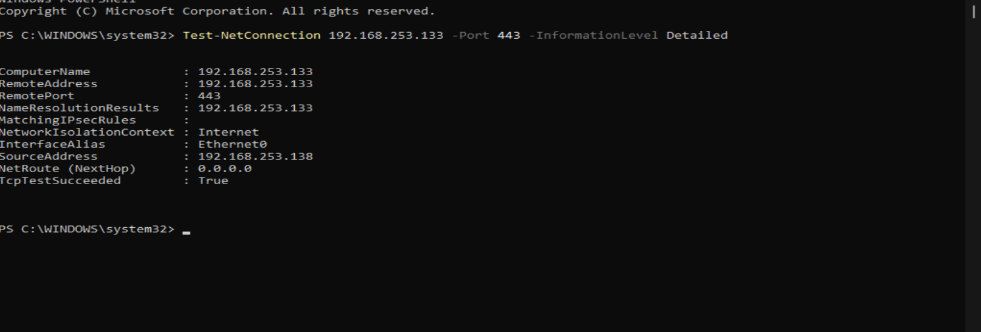
PT WEB LAB
בדיקה חיובית לפורט 443
ממחשב הבדיקה המורשה התקבל TcpTestSucceeded: True. זו ראיה לקישוריות TCP ליעד שנבדק.
09 / 30
PT WEB LAB / איתי בכור / אוקטובר 2026
Notes:
מקור: image(20261023-123330).png. ממחשב הבדיקה המורשה התקבל TcpTestSucceeded: True. זו ראיה לקישוריות TCP ליעד שנבדק. חיתוך תצוגה בלבד להסרת ממשק לא רלוונטי ופרטים שאינם נחוצים לפרסום.

Slide 10
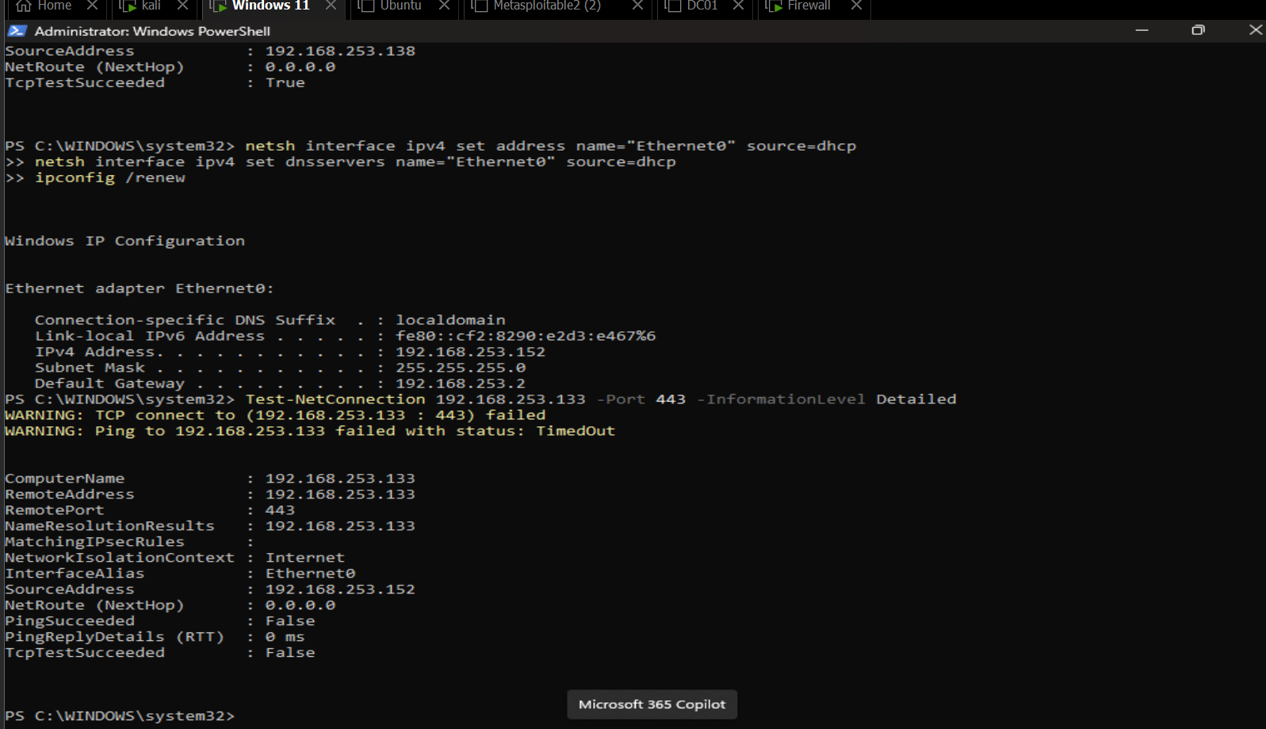
PT WEB LAB
בדיקה ממקור לא מורשה
החלפתי את כתובת מחשב הבדיקה למקור שלא הותר. ניסיון החיבור לפורט 443 נכשל.
10 / 30
PT WEB LAB / איתי בכור / אוקטובר 2026
Notes:
מקור: image(20261023-123625).png. החלפתי את כתובת מחשב הבדיקה למקור שלא הותר. ניסיון החיבור לפורט 443 נכשל. חיתוך תצוגה בלבד להסרת ממשק לא רלוונטי ופרטים שאינם נחוצים לפרסום.

Slide 11
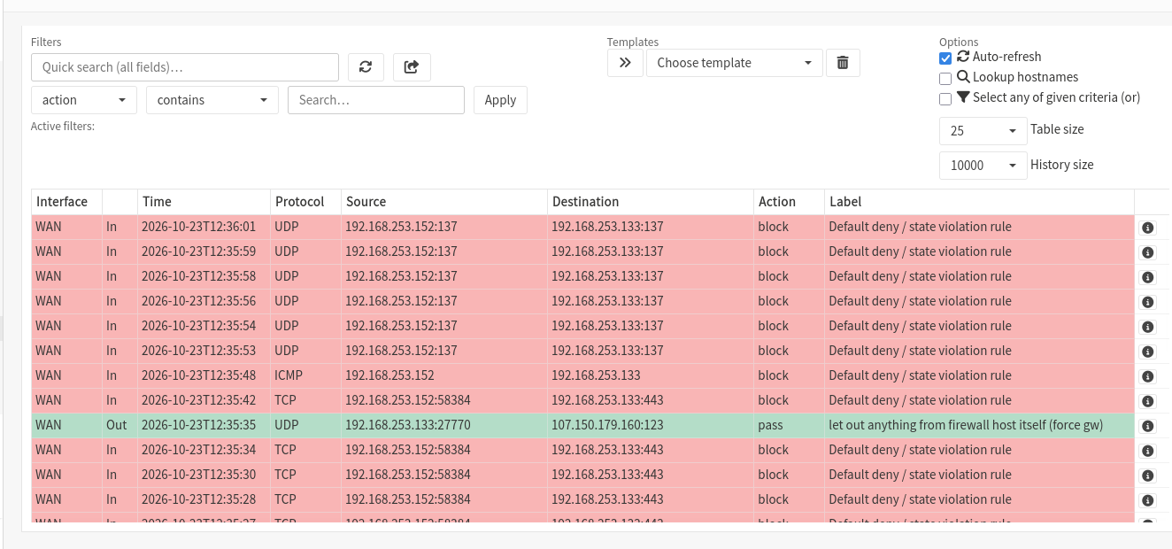
PT WEB LAB
החסימה מופיעה גם בלוג
לוג ה־Firewall מציג תעבורה שנחסמה בזמן הבדיקה. השילוב עם כתובת המקור ותוצאת החיבור מחזק את הראיה לאכיפה.
11 / 30
PT WEB LAB / איתי בכור / אוקטובר 2026
Notes:
מקור: image(20261023-123613).png. לוג ה־Firewall מציג תעבורה שנחסמה בזמן הבדיקה. השילוב עם כתובת המקור ותוצאת החיבור מחזק את הראיה לאכיפה. חיתוך תצוגה בלבד להסרת ממשק לא רלוונטי ופרטים שאינם נחוצים לפרסום.

Slide 12
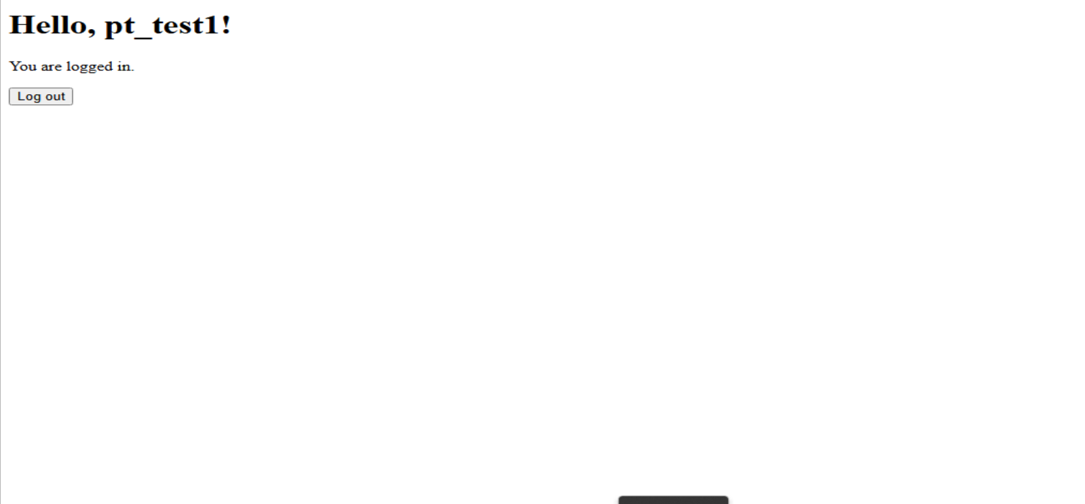
PT WEB LAB
כניסה תקינה כבדיקת בסיס
יצרתי חשבון בדיקה והתחברתי אליו. דף ה־Dashboard נפתח לאחר אימות, ושימש נקודת ייחוס לבדיקות ההמשך.
12 / 30
PT WEB LAB / איתי בכור / אוקטובר 2026
Notes:
מקור: image(20261023-130705).png. יצרתי חשבון בדיקה והתחברתי אליו. דף ה־Dashboard נפתח לאחר אימות, ושימש נקודת ייחוס לבדיקות ההמשך. חיתוך תצוגה בלבד להסרת ממשק לא רלוונטי ופרטים שאינם נחוצים לפרסום.

Slide 13
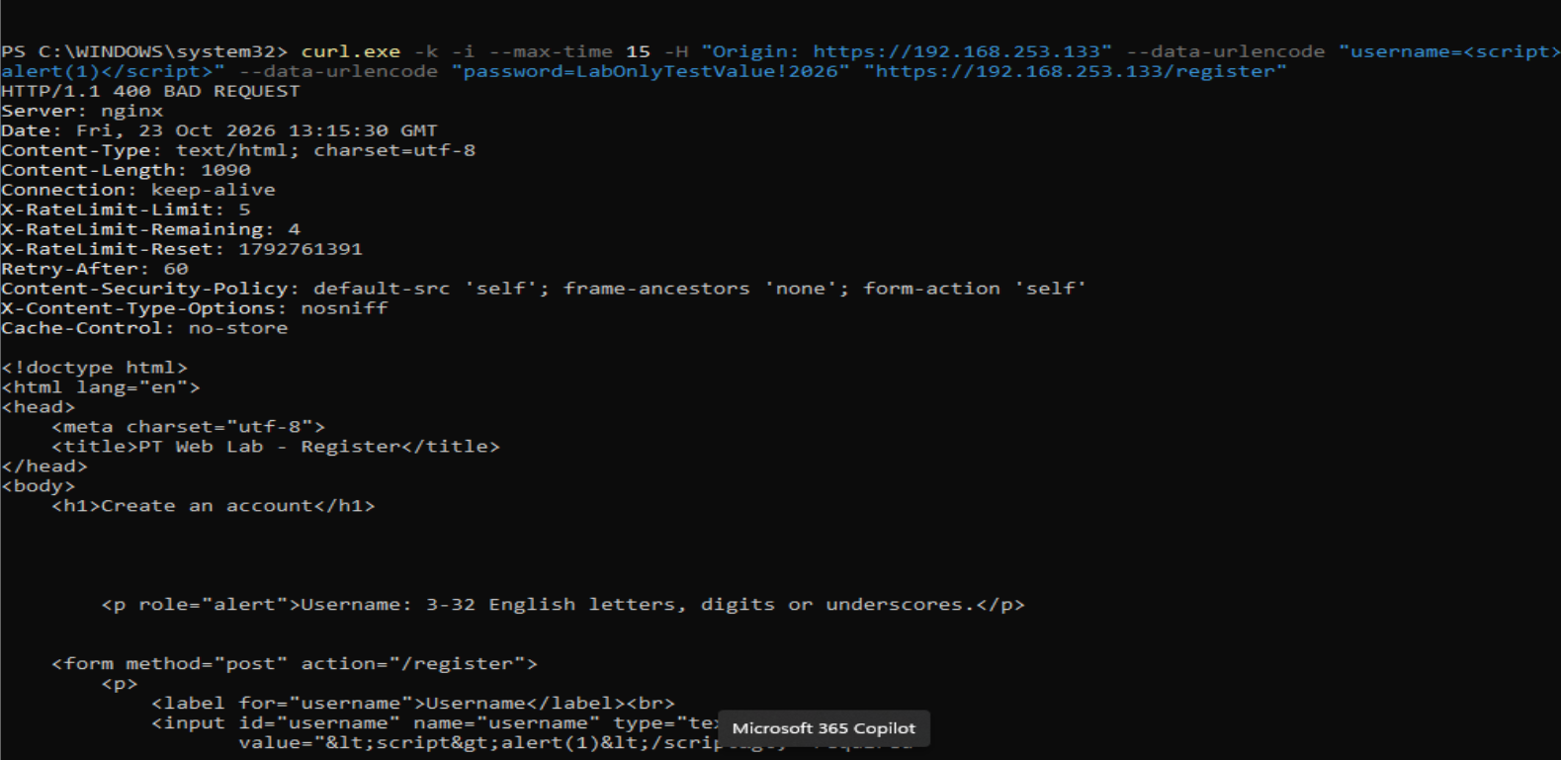
PT WEB LAB
בדיקת קלט בהרשמה
שלחתי קלט המכיל תגית script לשדה שם המשתמש. היישום החזיר HTTP 400. התוצאה מתייחסת לקלט המסוים שנבדק.
13 / 30
PT WEB LAB / איתי בכור / אוקטובר 2026
Notes:
מקור: image(20261023-131543).png. שלחתי קלט המכיל תגית script לשדה שם המשתמש. היישום החזיר HTTP 400. התוצאה מתייחסת לקלט המסוים שנבדק. חיתוך תצוגה בלבד להסרת ממשק לא רלוונטי ופרטים שאינם נחוצים לפרסום.

Slide 14
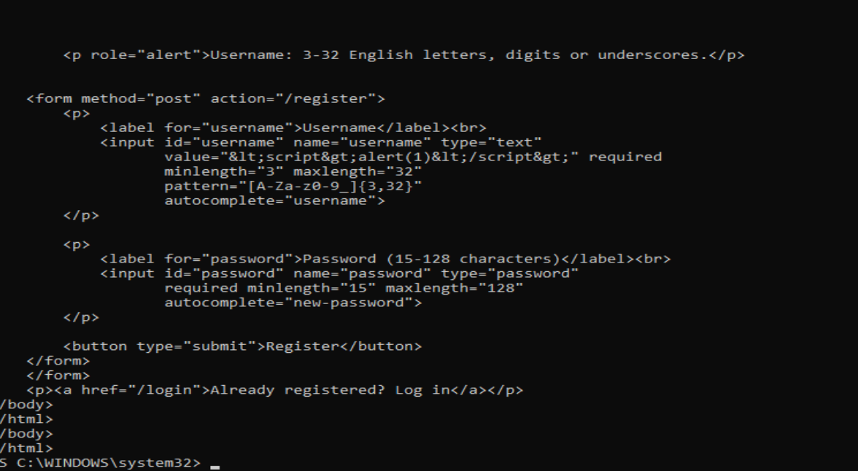
PT WEB LAB
קידוד פלט בתבנית
בפלט ה־HTML נראים תווים מקודדים במקום תגית פעילה. בדקתי גם את אופן החזרת הקלט, מעבר לקוד התגובה.
14 / 30
PT WEB LAB / איתי בכור / אוקטובר 2026
Notes:
מקור: image(20261023-131554).png. בפלט ה־HTML נראים תווים מקודדים במקום תגית פעילה. בדקתי גם את אופן החזרת הקלט, מעבר לקוד התגובה. חיתוך תצוגה בלבד להסרת ממשק לא רלוונטי ופרטים שאינם נחוצים לפרסום.

Slide 15
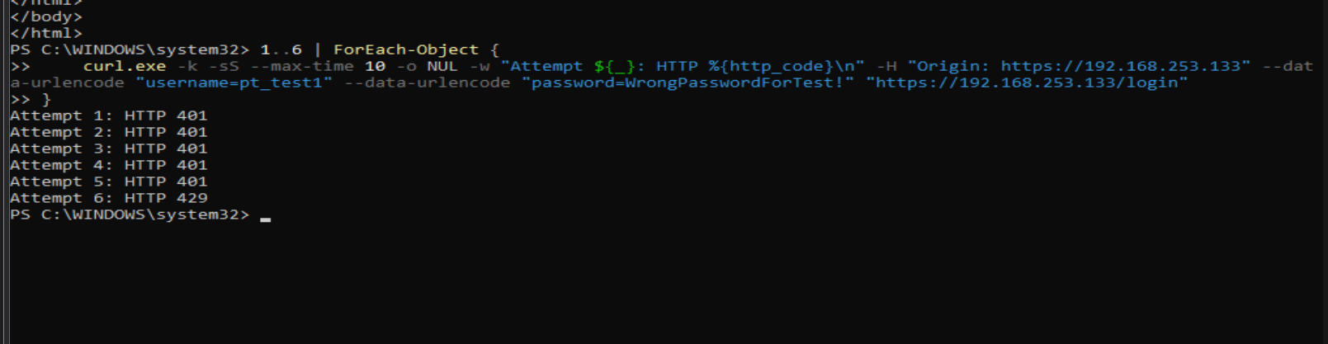
PT WEB LAB
הגבלת ניסיונות כניסה
חמש בקשות כניסה שגויות החזירו 401. הבקשה השישית החזירה 429. ההגבלה במעבדה פועלת לפי IP ובזיכרון התהליך.
15 / 30
PT WEB LAB / איתי בכור / אוקטובר 2026
Notes:
מקור: image(20261023-142642).png. חמש בקשות כניסה שגויות החזירו 401. הבקשה השישית החזירה 429. ההגבלה במעבדה פועלת לפי IP ובזיכרון התהליך. חיתוך תצוגה בלבד להסרת ממשק לא רלוונטי ופרטים שאינם נחוצים לפרסום.

Slide 16
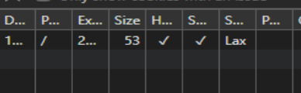
PT WEB LAB
הגנות על עוגיית ההתחברות
בדקתי את המאפיינים Secure, HttpOnly ו־SameSite=Lax. התמונה מציגה רק את מאפייני העוגייה, ללא ערך ה־Session.
16 / 30
PT WEB LAB / איתי בכור / אוקטובר 2026
Notes:
מקור: image(20261023-144243).png. בדקתי את המאפיינים Secure, HttpOnly ו־SameSite=Lax. התמונה מציגה רק את מאפייני העוגייה, ללא ערך ה־Session. חיתוך תצוגה בלבד להסרת ממשק לא רלוונטי ופרטים שאינם נחוצים לפרסום.

Slide 17
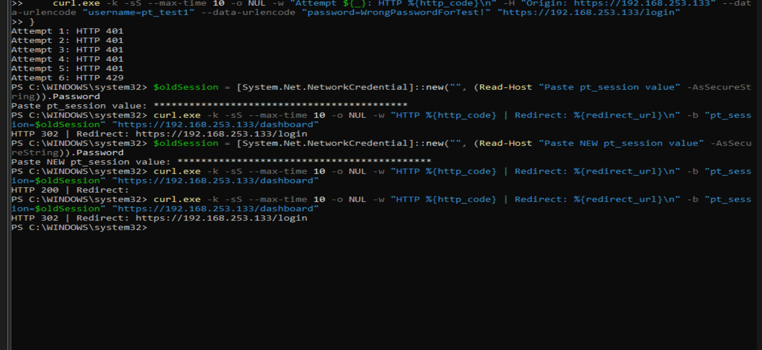
PT WEB LAB
ביטול Session אחרי יציאה
לאחר Logout ניסיתי לגשת שוב ל־Dashboard עם ה־Session הקודם. השרת החזיר 302 לעמוד הכניסה.
17 / 30
PT WEB LAB / איתי בכור / אוקטובר 2026
Notes:
מקור: image(20261024-062108).png. לאחר Logout ניסיתי לגשת שוב ל־Dashboard עם ה־Session הקודם. השרת החזיר 302 לעמוד הכניסה. חיתוך תצוגה בלבד להסרת ממשק לא רלוונטי ופרטים שאינם נחוצים לפרסום.

Slide 18
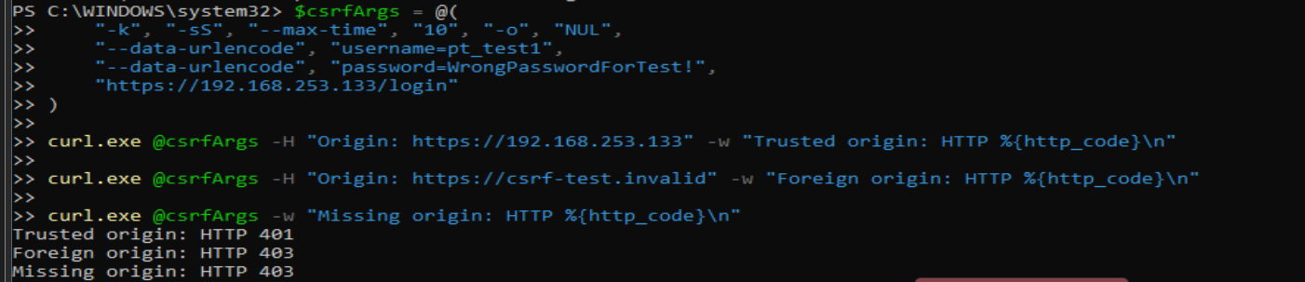
PT WEB LAB
בדיקת מקור הבקשה
מקור HTTPS מורשה הגיע לבדיקת הסיסמה והחזיר 401. מקור זר ובקשה ללא Origin החזירו 403.
18 / 30
PT WEB LAB / איתי בכור / אוקטובר 2026
Notes:
מקור: image(20261024-062328).png. מקור HTTPS מורשה הגיע לבדיקת הסיסמה והחזיר 401. מקור זר ובקשה ללא Origin החזירו 403. חיתוך תצוגה בלבד להסרת ממשק לא רלוונטי ופרטים שאינם נחוצים לפרסום.

Slide 19
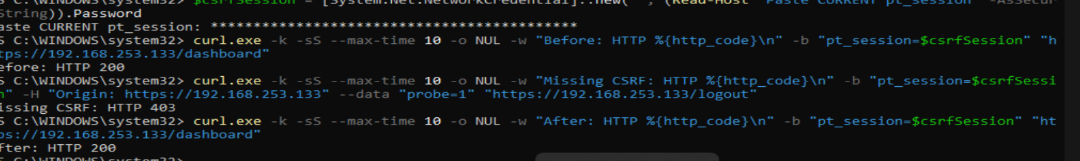
PT WEB LAB
יציאה ללא CSRF token נדחית
בקשת Logout ללא token החזירה 403. בדיקה לפני ואחרי הבקשה החזירה 200 ל־Dashboard, כלומר היציאה לא בוצעה.
19 / 30
PT WEB LAB / איתי בכור / אוקטובר 2026
Notes:
מקור: image(20261024-062754).png. בקשת Logout ללא token החזירה 403. בדיקה לפני ואחרי הבקשה החזירה 200 ל־Dashboard, כלומר היציאה לא בוצעה. חיתוך תצוגה בלבד להסרת ממשק לא רלוונטי ופרטים שאינם נחוצים לפרסום.

Slide 20
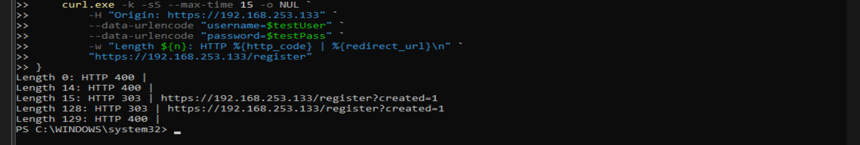
PT WEB LAB
בדיקות גבול לאורך הסיסמה
בדקתי אורכים 0, 14, 15, 128 ו־129. ההרשמה קיבלה את גבולות המדיניות 15–128 ודחתה ערכים מחוץ לטווח.
20 / 30
PT WEB LAB / איתי בכור / אוקטובר 2026
Notes:
מקור: image(20261024-063614).png. בדקתי אורכים 0, 14, 15, 128 ו־129. ההרשמה קיבלה את גבולות המדיניות 15–128 ודחתה ערכים מחוץ לטווח. חיתוך תצוגה בלבד להסרת ממשק לא רלוונטי ופרטים שאינם נחוצים לפרסום.

Slide 21
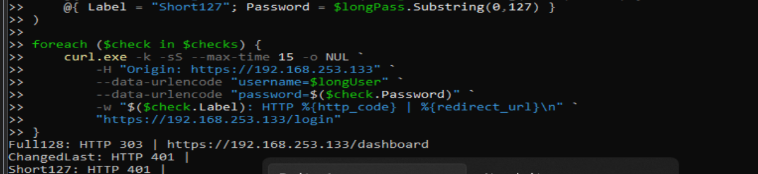
PT WEB LAB
כל הסיסמה משתתפת באימות
סיסמה של 128 תווים התקבלה. שינוי התו האחרון וקיצור ל־127 תווים נדחו, עבור חשבון הבדיקה הזה.
21 / 30
PT WEB LAB / איתי בכור / אוקטובר 2026
Notes:
מקור: image(20261024-063912).png. סיסמה של 128 תווים התקבלה. שינוי התו האחרון וקיצור ל־127 תווים נדחו, עבור חשבון הבדיקה הזה. חיתוך תצוגה בלבד להסרת ממשק לא רלוונטי ופרטים שאינם נחוצים לפרסום.

Slide 22
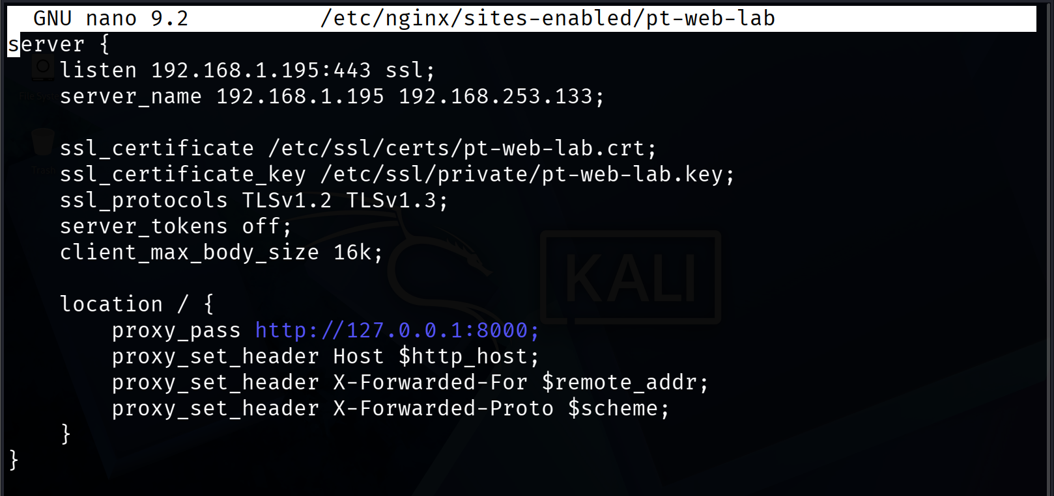
PT WEB LAB
HTTPS ושרת יישום פנימי
Nginx מקבל את חיבור ה־HTTPS ומעביר את הבקשה ל־Gunicorn ב־127.0.0.1:8000. הצילום מתעד את תצורת ה־Reverse proxy.
22 / 30
PT WEB LAB / איתי בכור / אוקטובר 2026
Notes:
מקור: image(20261024-065421).png. Nginx מקבל את חיבור ה־HTTPS ומעביר את הבקשה ל־Gunicorn ב־127.0.0.1:8000. הצילום מתעד את תצורת ה־Reverse proxy. חיתוך תצוגה בלבד להסרת ממשק לא רלוונטי ופרטים שאינם נחוצים לפרסום.

Slide 23
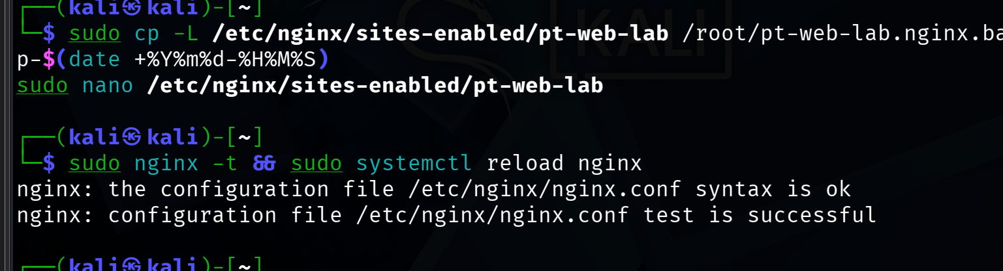
PT WEB LAB
הקשחת TLS ובדיקה חוזרת
אימתתי תחביר וטענתי את Nginx מחדש. בסריקת Nmap החוזרת נשארו TLS 1.2 עם ECDHE ו־GCM או ChaCha20, וכן TLS 1.3.
23 / 30
PT WEB LAB / איתי בכור / אוקטובר 2026
Notes:
מקור: image(20261024-065604).png. אימתתי תחביר וטענתי את Nginx מחדש. בסריקת Nmap החוזרת נשארו TLS 1.2 עם ECDHE ו־GCM או ChaCha20, וכן TLS 1.3. חיתוך תצוגה בלבד להסרת ממשק לא רלוונטי ופרטים שאינם נחוצים לפרסום.

Slide 24
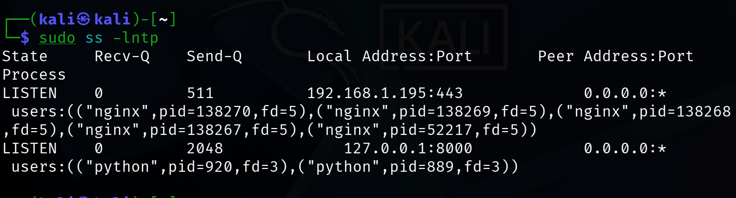
PT WEB LAB
בדיקת הפורטים המאזינים
Nginx מאזין בכתובת השרת על 443. שרת היישום מאזין על 8000 ב־Loopback, ללא האזנה ישירה בממשק הרשת.
24 / 30
PT WEB LAB / איתי בכור / אוקטובר 2026
Notes:
מקור: image(20261024-065848).png. Nginx מאזין בכתובת השרת על 443. שרת היישום מאזין על 8000 ב־Loopback, ללא האזנה ישירה בממשק הרשת. חיתוך תצוגה בלבד להסרת ממשק לא רלוונטי ופרטים שאינם נחוצים לפרסום.

Slide 25
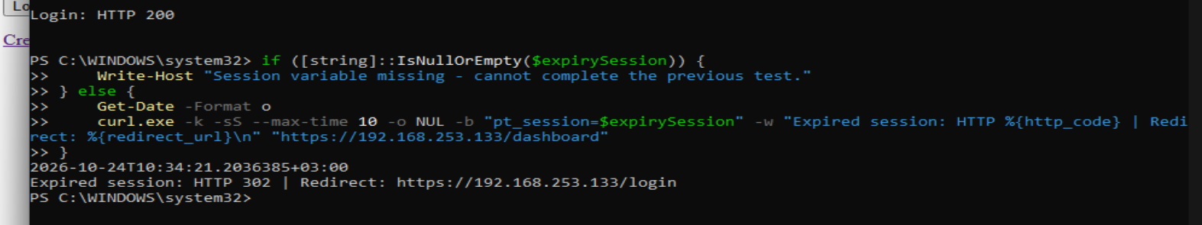
PT WEB LAB
Session שפג תוקפו נדחה
בדיקה חוזרת לאחר כ־52 דקות החזירה 302 לכניסה. הקוד מגדיר תוקף של 30 דקות, אך לא מדדתי את רגע התפוגה המדויק.
25 / 30
PT WEB LAB / איתי בכור / אוקטובר 2026
Notes:
מקור: image(20261024-073436).png. בדיקה חוזרת לאחר כ־52 דקות החזירה 302 לכניסה. הקוד מגדיר תוקף של 30 דקות, אך לא מדדתי את רגע התפוגה המדויק. חיתוך תצוגה בלבד להסרת ממשק לא רלוונטי ופרטים שאינם נחוצים לפרסום.

Slide 26
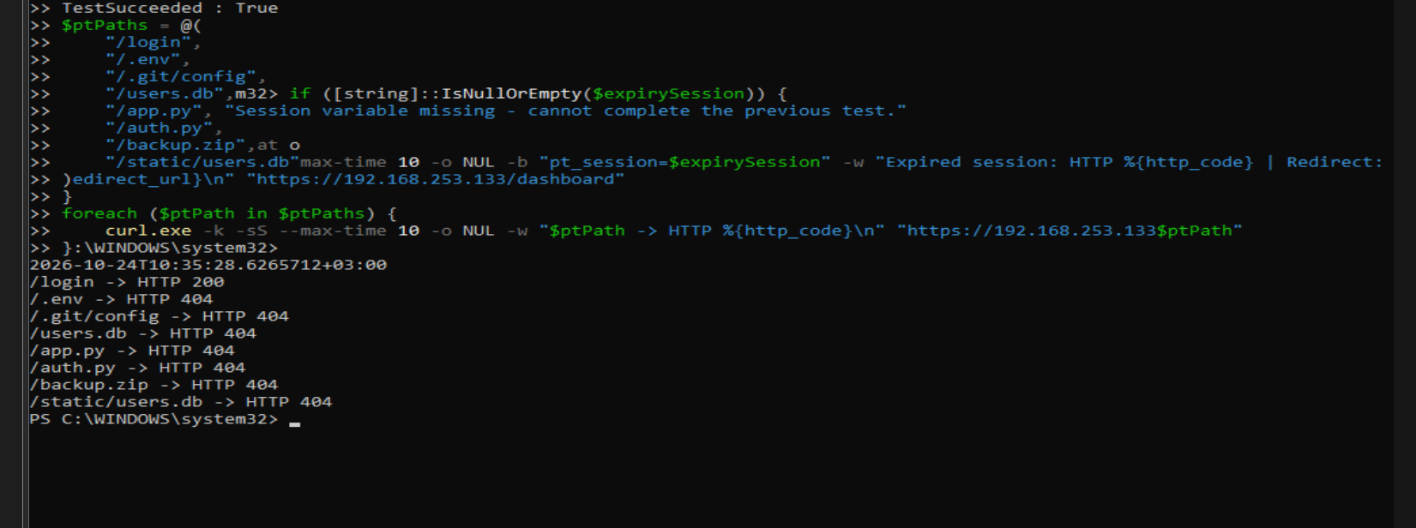
PT WEB LAB
בדיקת חשיפה של קבצים רגישים
נתיבי מסד הנתונים, קובצי Python ונתיבי גיבוי שנבדקו החזירו 404. דף הכניסה החזיר 200 כבדיקת ביקורת.
26 / 30
PT WEB LAB / איתי בכור / אוקטובר 2026
Notes:
מקור: image(20261024-073546).png. נתיבי מסד הנתונים, קובצי Python ונתיבי גיבוי שנבדקו החזירו 404. דף הכניסה החזיר 200 כבדיקת ביקורת. חיתוך תצוגה בלבד להסרת ממשק לא רלוונטי ופרטים שאינם נחוצים לפרסום.

Slide 27
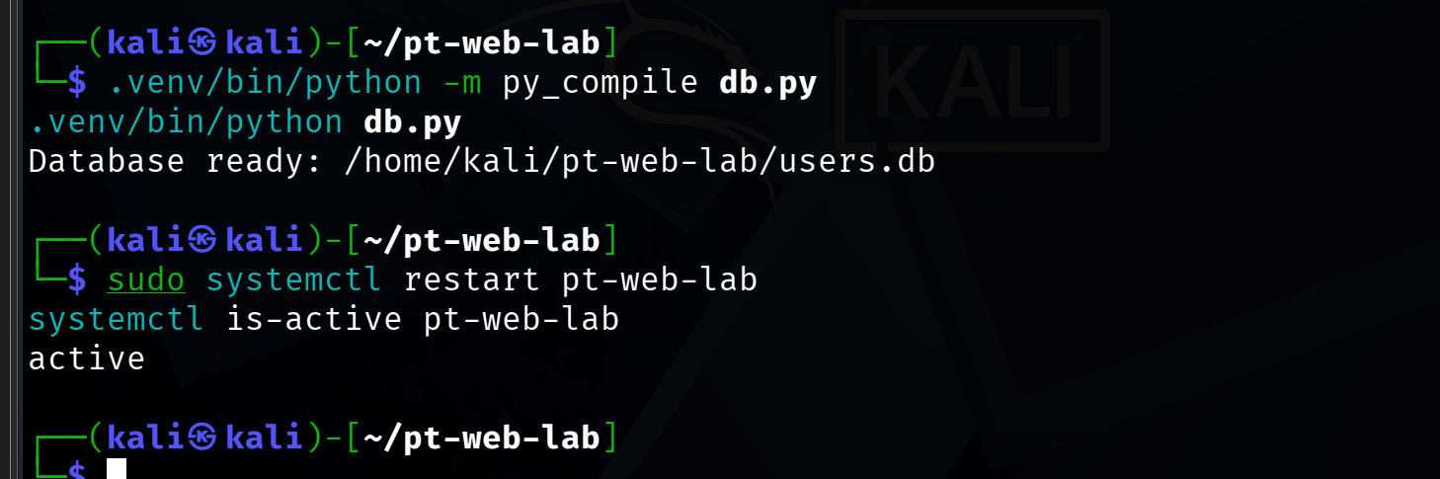
PT WEB LAB
תיקון אתחול מסד הנתונים
השלמתי יצירה של טבלת sessions באתחול המסד. לאחר התיקון בדקתי תחביר, אתחול ושירות פעיל, ובהמשך כניסה ויציאה.
27 / 30
PT WEB LAB / איתי בכור / אוקטובר 2026
Notes:
מקור: image(20261024-074247).png. השלמתי יצירה של טבלת sessions באתחול המסד. לאחר התיקון בדקתי תחביר, אתחול ושירות פעיל, ובהמשך כניסה ויציאה. חיתוך תצוגה בלבד להסרת ממשק לא רלוונטי ופרטים שאינם נחוצים לפרסום.

Slide 28
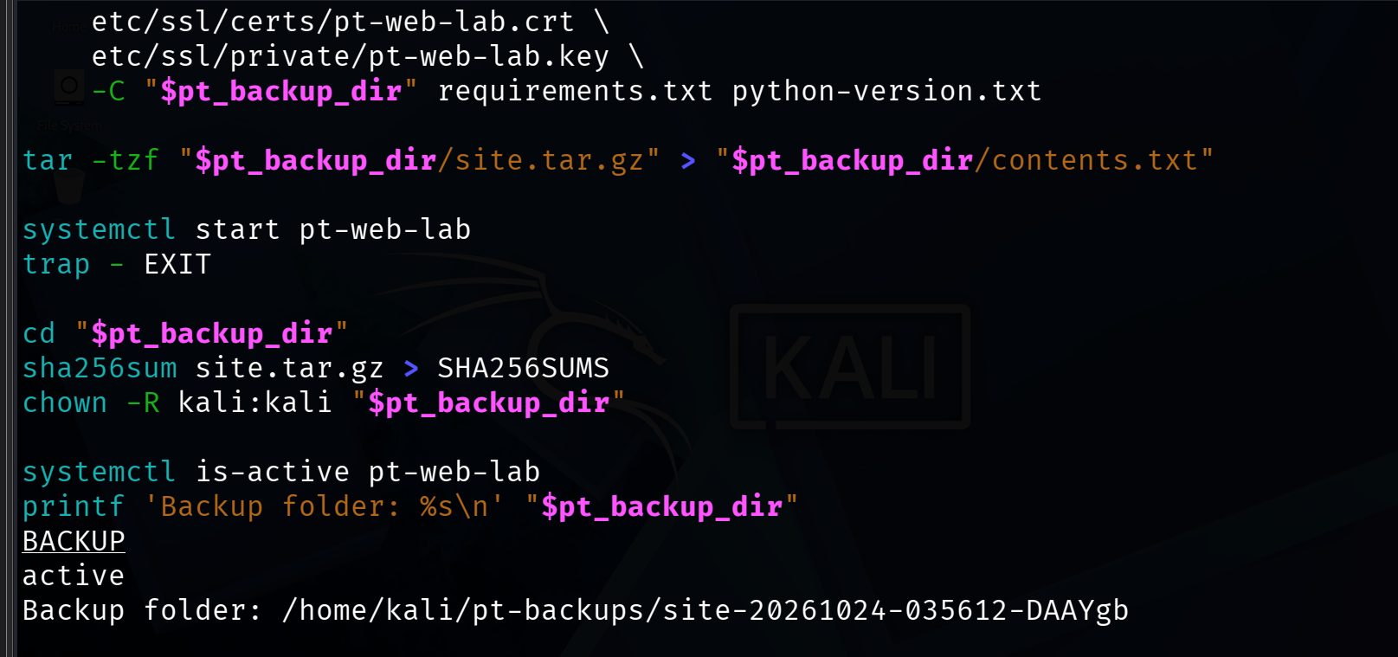
PT WEB LAB
גיבוי האתר והשירותים
יצרתי חבילת גיבוי לאפליקציה, למסד ולהגדרות השירות. לאחר הגיבוי היישום חזר למצב active.
28 / 30
PT WEB LAB / איתי בכור / אוקטובר 2026
Notes:
מקור: image(20261024-075626).png. יצרתי חבילת גיבוי לאפליקציה, למסד ולהגדרות השירות. לאחר הגיבוי היישום חזר למצב active. חיתוך תצוגה בלבד להסרת ממשק לא רלוונטי ופרטים שאינם נחוצים לפרסום.

Slide 29
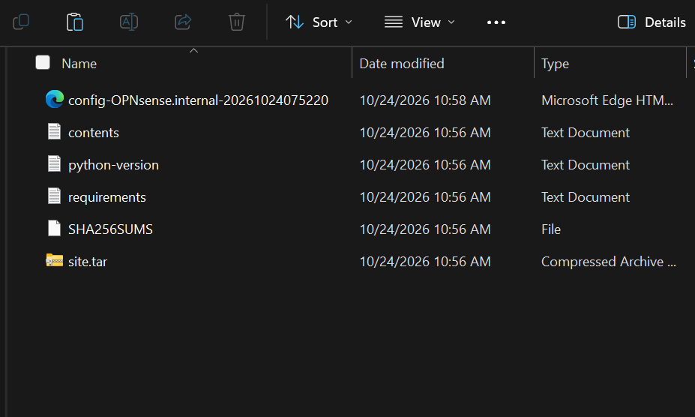
PT WEB LAB
עותק גיבוי במחשב המארח
העברתי חבילה הכוללת ארכיון אתר, הגדרות OPNsense ומידע לשחזור למחשב המארח. תרגיל שחזור מלא עדיין נותר לאימות.
29 / 30
PT WEB LAB / איתי בכור / אוקטובר 2026
Notes:
מקור: image(20261024-080014).png. העברתי חבילה הכוללת ארכיון אתר, הגדרות OPNsense ומידע לשחזור למחשב המארח. תרגיל שחזור מלא עדיין נותר לאימות. חיתוך תצוגה בלבד להסרת ממשק לא רלוונטי ופרטים שאינם נחוצים לפרסום.

Slide 30
איתי בכור
מעבדה שנבנתה ונבדקה
השלמתי את העבודה במסגרת הבדיקות המתועדות.
השלב הבא: תרגיל שחזור מלא מהגיבוי.
הממצאים מתייחסים למעבדה ולבדיקות שבוצעו.
30 / 30
PT WEB LAB / איתי בכור / אוקטובר 2026
Notes:
אין טענה לאבטחה מוחלטת או לבדיקת חדירה מקיפה לכל המערכת. תעודת HTTPS עצמית. בדיקות curl עם -k אינן מאמתות אמון בתעודה.

